Slide 1
Herança e Polimorfismo
Prof. Esp. Pedro Miho

Slide 2
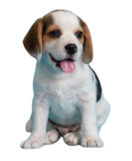

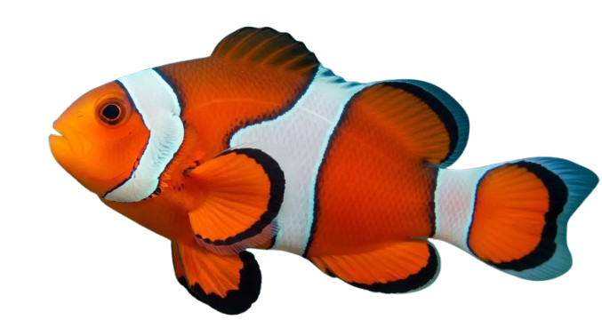
Projeto PetShop
Na aula de hoje iremos trabalhar com herança. Para isso, vamos criar um sistema de cadastro de animais para um pet shop, onde teremos três tipos de animais: cachorro, gato e peixe.
Antes de começar a codificar, vamos imaginar quais atributos cachorros, gatos e peixes possuem.

Slide 3
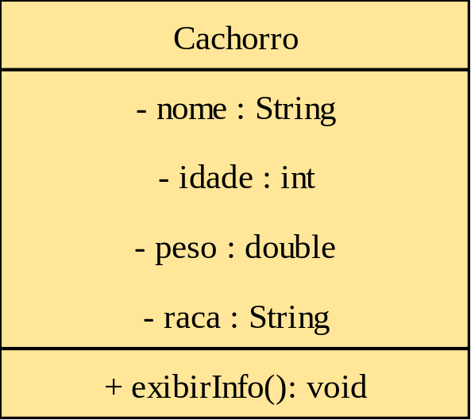
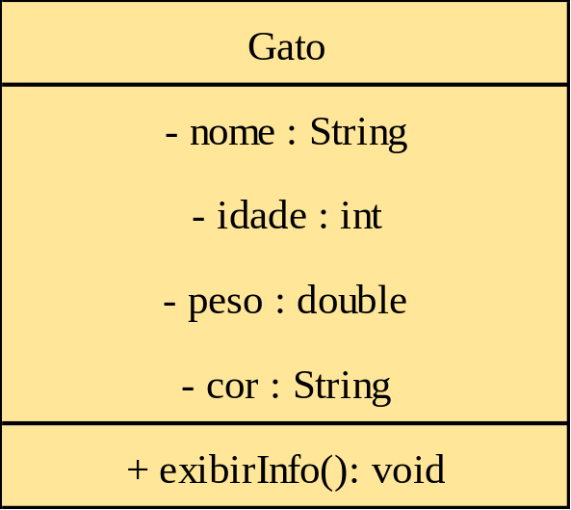
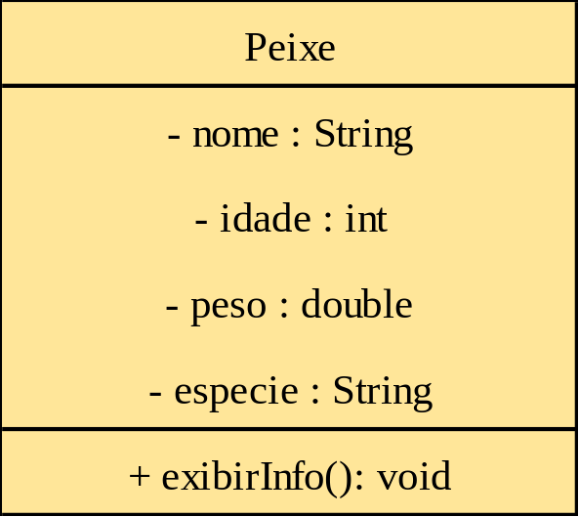
Atributos e Métodos

Slide 4

Refletindo sobre o código
Agora que temos o sistema funcionando, vamos refletir um pouco sobre o código que escrevemos.
Percebam que nas três classes — Cachorro, Gato e Peixe — os atributos nome, idade e peso aparecem repetidos. O mesmo acontece com o método exibirInfo(), onde as linhas que exibem nome, idade e peso são praticamente idênticas nas três classes.
Isso nos leva a uma pergunta importante: existe uma forma melhor de organizar esse código?

Slide 5
Podemos melhorar isso?
Sim, existe. E é exatamente aqui que entra a herança.
A herança nos permite identificar o que é comum entre as classes e mover esses atributos e métodos para um único lugar — a superclasse. As subclasses herdam tudo isso automaticamente, sem precisar repetir nada, e definem apenas o que é exclusivo delas.
No nosso caso, Cachorro, Gato e Peixe são todos animais. Faz todo sentido criar uma classe Animal com os atributos em comum, e deixar cada subclasse com apenas o que é seu — raça para o Cachorro, cor para o Gato e espécie para o Peixe.

Slide 6
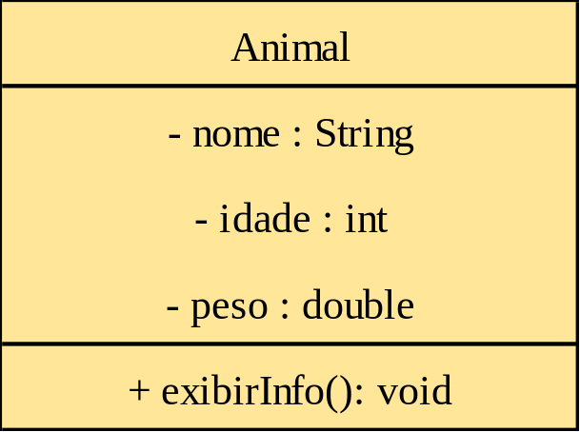
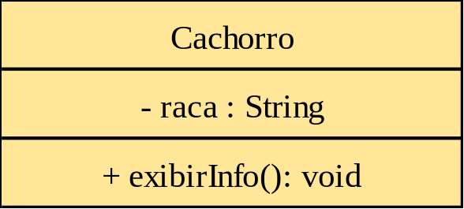
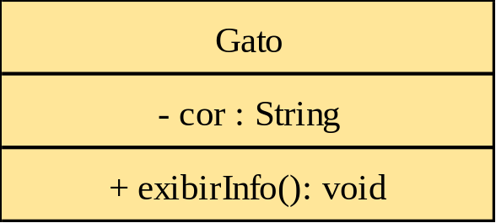
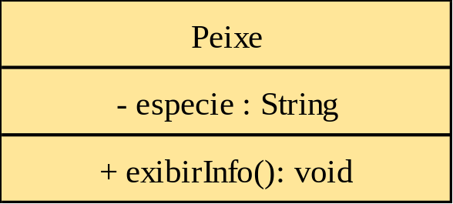
Atributos e Métodos com Herança
Superclasse (Classe Pai)
Subclasse (Classe Filha)
Subclasse (Classe Filha)
Subclasse (Classe Filha)

Slide 7
Herança
A herança é um dos pilares da programação orientada a objetos (POO) e permite que uma classe (chamada de classe filha ou subclasse) herde atributos e métodos de outra classe (chamada de classe pai ou superclasse).
Essa técnica promove reutilização de código, facilidade de manutenção e organização do projeto.
Classe Pai
Classe Filha
public class Animal {
}
public class Cachorro extends Animal {
}

Slide 8
Construtor Super()
A palavra-chave super é utilizada para se referir à superclasse (classe pai) de uma classe derivada (classe filha). Ela é especialmente útil quando há a necessidade de reutilizar atributos ou métodos da classe pai, evitando a repetição de código.
public class Animal {
  private String nome;
  private double peso;
  private int idade;
  public Animal(String nome, double peso, int idade) {
    this.nome = nome;
    this.peso = peso;
    this.idade = idade;
    }
}

Slide 9
Construtor Super()
A palavra-chave super é utilizada para se referir à superclasse (classe pai) de uma classe derivada (classe filha). Ela é especialmente útil quando há a necessidade de reutilizar atributos ou métodos da classe pai, evitando a repetição de código.
public class Cachorro extends Animais{
  private String raca;
  public Cachorro(String nome, double peso, int idade, String raca) {
    super(nome, peso, idade);
    this.raca= raca;
  }
}

Slide 10
O que é Polimorfismo?
Polimorfismo é a habilidade de um mesmo objeto executar comportamentos diferentes, dependendo da forma como é utilizado no programa.
  Sobrecarga (Overloading):Vários métodos com o mesmo nome, mas com parâmetros diferentes na mesma classe.
  Sobrescrita (Overriding):Uma subclasse redefine um método da superclasse, mantendo a mesma assinatura.

Slide 11
Exemplo de Polimorfismo
Sobrecarga
Sobrescrita
public class Calculadora {
public int somar(int a, int b) {
return a + b;
}
public double somar(double a, double b) {
return a + b;
}
public int somar(int a, int b, int c) {
return a + b + c;
}
}
class Animal {
public void emitirSom() {
System.out.println("Animal faz som");
}
}
class Gato extends Animal {
@Override
public void emitirSom() {
System.out.println("Gato mia");
}
}

Slide 12
O que é uma interface?
Como garantir que classes diferentes tenham determinado comportamento, mesmo que elas não herdem da mesma classe?
Por exemplo, Carro e Drone são objetos diferentes, mas ambos podem ser controlados remotamente.
Uma interface pode estabelecer quais operações uma classe precisa oferecer para ter essa capacidade.
Uma interface é um contrato que define comportamentos que uma classe deve oferecer.
Ela estabelece o que um objeto precisa ser capaz de fazer. Cada classe fica responsável por implementar como esse comportamento acontece.

Slide 13
Sintaxe
Como criar uma interface:
public interface FormaPagamento {
  void pagar (double valor) {
  }
}
Como implementar uma interface
public class PagamentoPix implements FormaPagamento{
  @Override
  public void pagar(double valor) {
    System.out.println(“Pagamento de R$” + valor + “ realizado via PIX”);
  }
}

Slide 14
Projeto: Sistema para Locadora de Veículos
O projeto consiste em um sistema que gerencia os veículos disponíveis para aluguel em uma locadora. Cada veículo pode ter características específicas, como tipo (carro, moto ou caminhão), capacidade de passageiros, valor da diária, entre outros. O sistema deve permitir:
  Cadastro de diferentes tipos de veículos
  Cálculo automático do valor do aluguel com base no tipo do veículo e na quantidade de dias
  Aplicação de taxas adicionais específicas por tipo de veículo
  Exibição de detalhes dos veículos cadastrados

Slide 15
Estrutura do Projeto
Classes e Interfaces
  Interface → Alugavel
    Método calcularAluguel(int dias) que calcula o valor total do aluguel com base na diária.
  Classe Pai → Veiculo
    Atributos encapsulados: marca, modelo, ano, valorDiaria.
    Métodos get e set para proteger os dados (encapsulamento).
    Método toString() para exibir informações específicas do veículo.
  Classes Filhas (herdam de Veiculo e implementam Alugavel)
    Carro → Possui atributo adicional arCondicionado e uma taxa extra no aluguel.
    Moto → Possui atributo adicional cilindrada.
    Caminhao → Possui atributo adicional capacidadeCarga.
  Classe Principal → SistemaLocadora
    Permite o cadastro e exibição de veículos utilizando polimorfismo.

